Slide 1
Herzlich Willkommen zum Webinar
Enterprise Open Source IT:
Infrastruktur für den Mittelstand

Slide 2
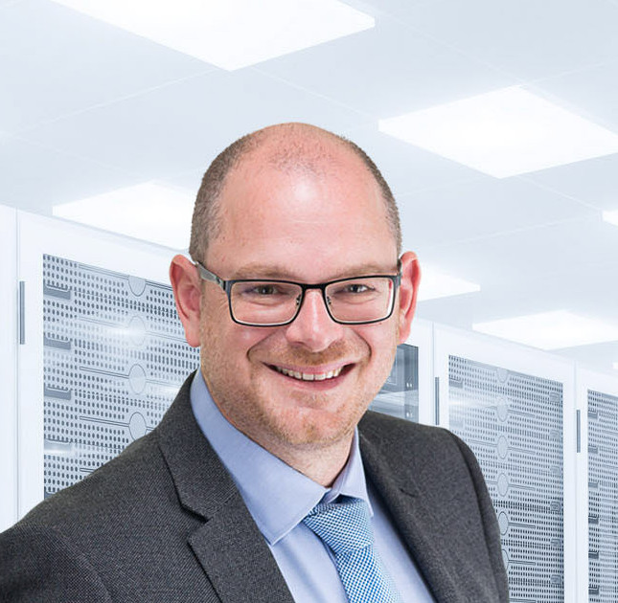
Vorstellung Siedl Networks
IT-Systemhaus
Gründung: 2002
Mitarbeiter: 18
Kunden:
mittelständische Unternehmen, Behörden, Universitäten, NGO’s und Schulträger
in Österreich und Deutschland
Expertise: Enterprise Open Source Lösungen für IT-Infrastrukturen und Collaboration
Headquarter: Krems an der Donau
Website: www.siedl.net
Branchenerfahrung: seit 1993
Vortragender:
Robert Siedl, CMC

Slide 3
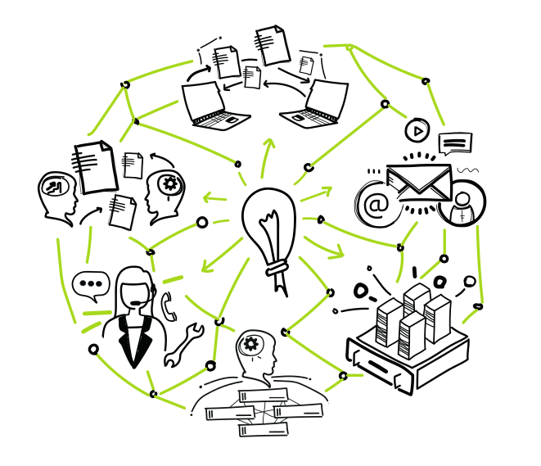
Leistungen und Services
Beratung
Projekt Umsetzung / Migration
Entwicklung
Support & Helpdesk
SLA-Vereinbarung und Betriebsführung
Trainings & Workshops

Slide 4
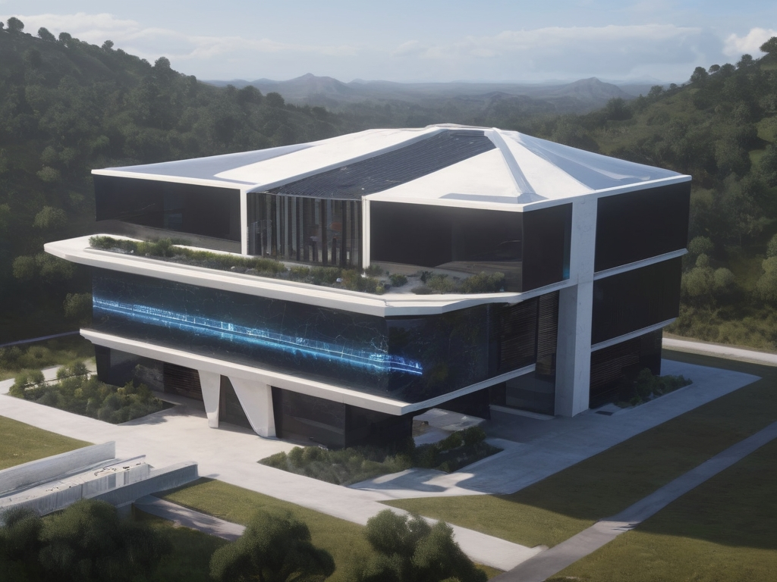
Zukunft und Trends
Künstliche Intelligenz (KI)
Cloud Computing
DSGVO
Cybersecurity
Digitalisierung
IoT & Sensoren
Robotik
Big Data
5G, Virtual Reality, Augmented Reality, 3D Druck, Sprachsteuerung, ...

Slide 5
Vorbereitung auf die neuen Anforderungen
digitale Souveränität
Freiheit & Innovation
die Kontrolle behalten
deine Daten - deine Regeln
kein Vendor LockIn
Sicherheit & Cybersecurity
Preis / Kosten
Einhaltung der DSGVO
Wertschöpfung

Slide 6
Lösungsanbieter

Slide 7
Marketing

Slide 8
Hard Facts: MS Office 365 vers. OS Solution Stack
Service | MS Office 365 | OS-Solutionstack
Identity Management | Ja | Ja
E-Mail & Groupware | Ja | Ja
Chat und Collaboration | Ja | Ja
Office Desktopversionen | Ja | Ja
Office Webversionen | Ja | Ja
Filesharing | Ja | Ja
Videokonferenzen | Ja | Ja
Mobile Anbindung | Ja | Ja
Cloud Betrieb | Public Cloud | Private Cloud

Slide 9
Konklusio?
Wir reden über Erdbeeren!

Slide 10
Vorteile von Enterprise Open Source IT
digitale Souveränität
Freiheit & Innovation
die Kontrolle behalten
deine Daten - deine Regeln
kein Vendor LockIn
Bessere IT-Sicherheit
geringere Kosten
Einhaltung der DSGVO
Wertschöpfung in der EU

Slide 11
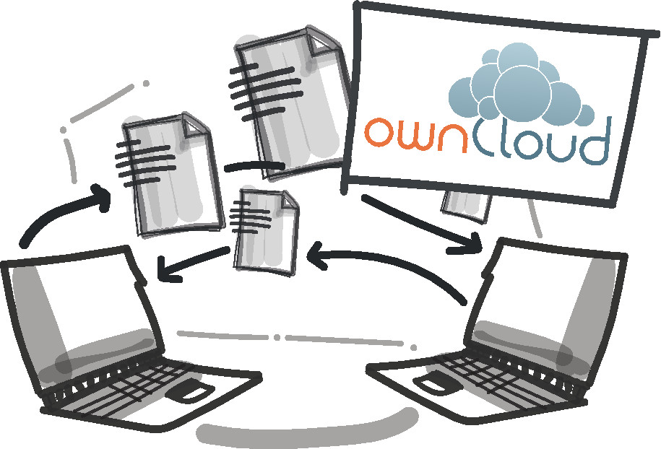
Vorstellung Open Source Solution Stack

Slide 12
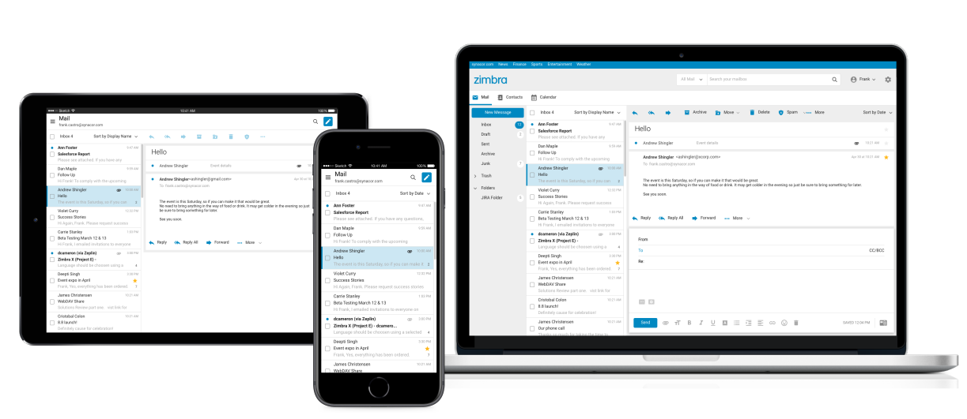
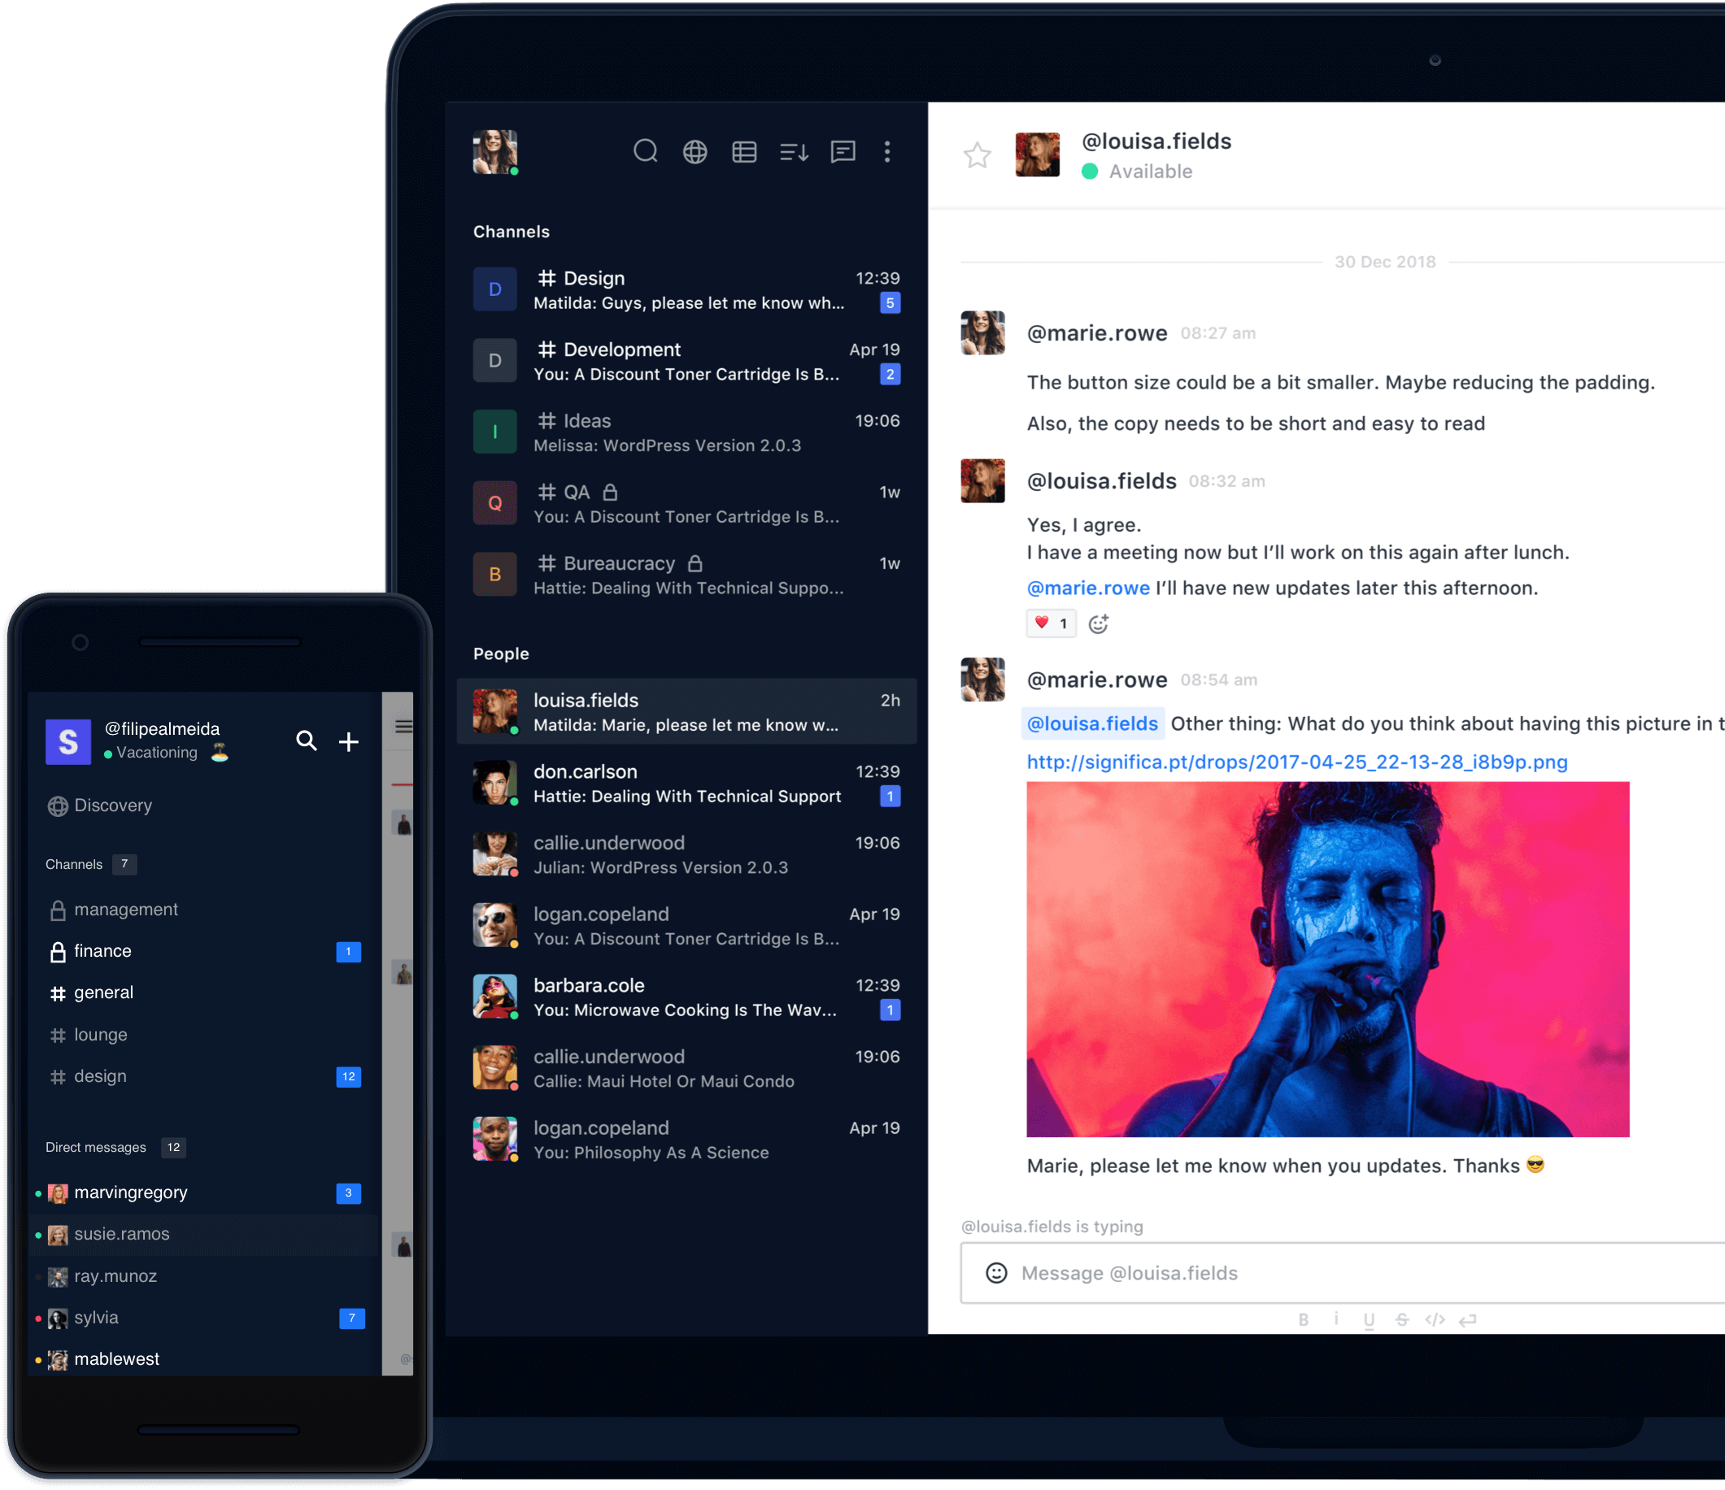
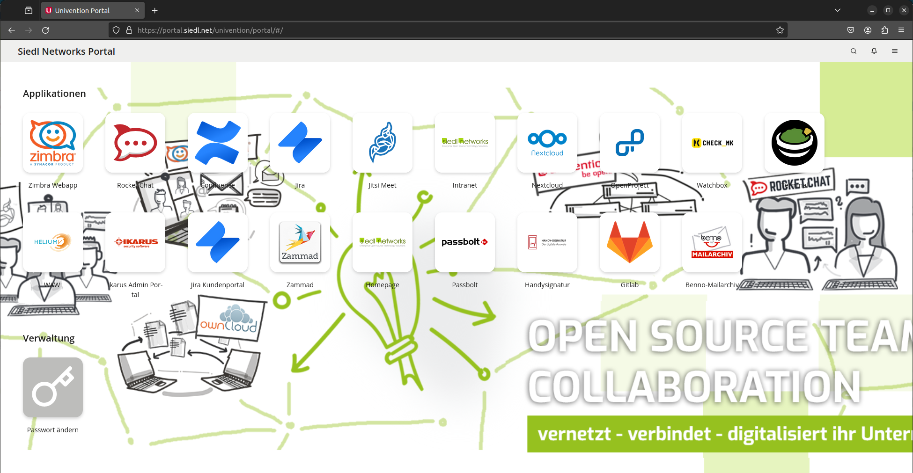
In der Praxis
modern und lässig
schnell und einfach skalierbar
hohes Sicherheitsniveau
hohe Verfügbarkeit
passt ins Budget
digital souverän
für die neuen Arbeitswelten
Anwenderzufriedenheit
einfache Administration
Privat Cloud & Hybrid Cloud Betrieb

Slide 13
Welchen Weg möchtest du gehen?

Slide 14
Die blaue Pille – dieser Vortrag endet hier

Slide 15
Die rote Pille
Fragen an robert.siedl@siedl.net oder www.siedl.net
PS: Siedl ist net(t) ;-) - die URL ist einfach zu merken!

Slide 16
Fragerunde
Fragen an robert.siedl@siedl.net oder www.siedl.net
PS: Siedl ist net(t) ;-) - die URL ist einfach zu merken!

